Slide 1
HYA successen tegenvallers en ambities

Slide 2
HYA’s Successen
Wat doet HYA in een jaar? Wat presteert ze? Waar is de huurdersorganisatie trots op? Wat zijn de resultaten van de inspanningen? Hier een selectie van successen in 2021.

Slide 3
De digitale boost / snelle vergaderdigitalisering
We maakten met zijn allen een snelle digitaliseringsslag
Dankzij heldere stappenplannen en telefoontjes van onze Renske kregen we zelfs digibeten online
Daar waar vele huurdersorganisaties nog alleen per mail communiceerden zaten wij in Teams samen te vergaderen!

Slide 4
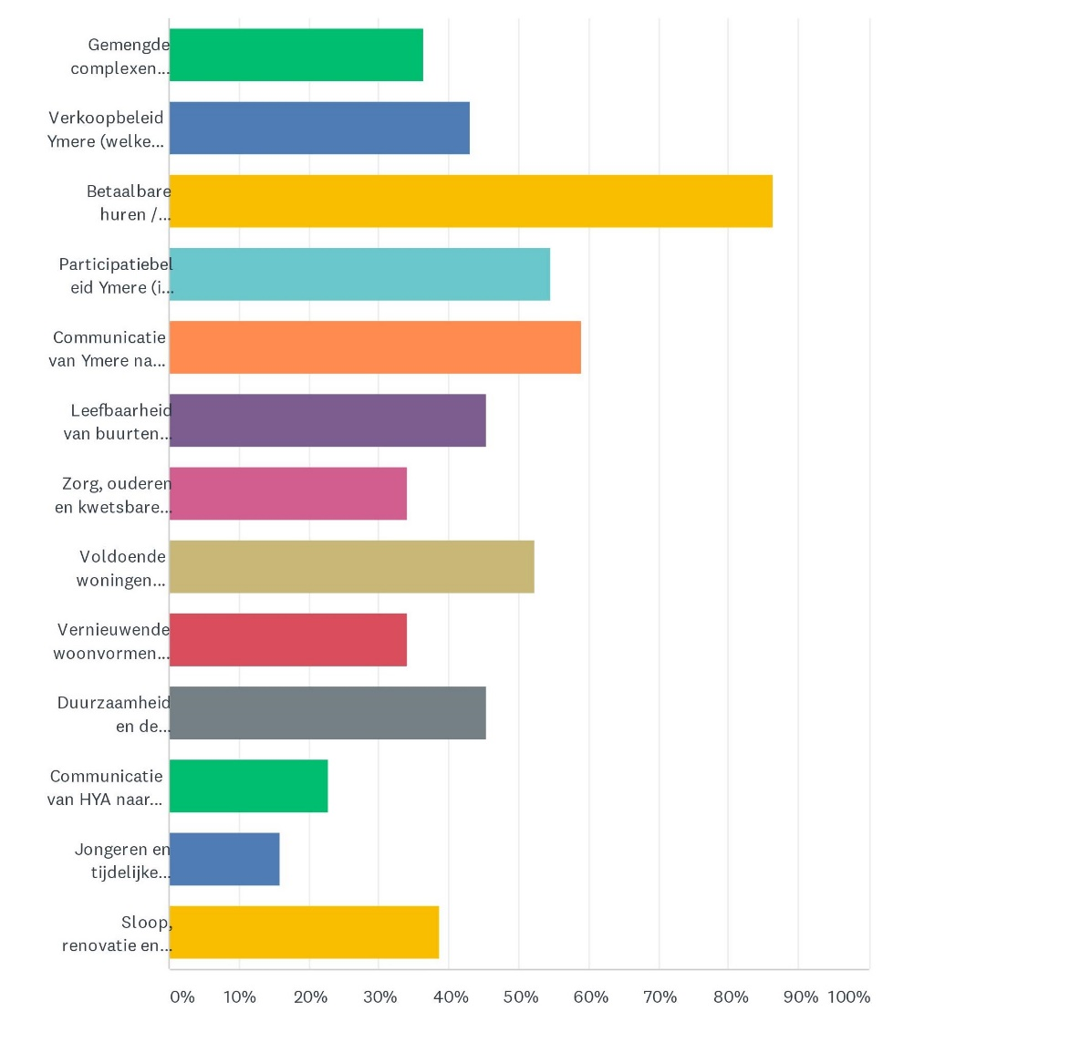
De enquêtes
We werken meer en meer met enquêtes
In het begin van 2021 hielden we een grote enquête waar we veel respons op kregen
Uit de reacties hebben we veel input gehaald, bijvoorbeeld voor de onderwerpen van dit soort avonden!
U kunt trouwens binnenkort weer zo’n enquête verwachten!

Slide 5
Verbeterde relatie met Ymere
We hebben nieuwe ingangen georganiseerd, zo hebben we een extra overleg met de afdeling Stedelijke vernieuwing waar we snel over lopende projecten kunnen praten
We hebben een benen op tafel sessie georganiseerd waar we ingingen op het feit dat we als een volwaardige gesprekspartner behandeld willen worden. Geen inspraak achteraf, maar vooraf!

Slide 6
Versterking van het bestuur door werkgroepen
HYA wil graag nog meer gebruik maken van de expertise van bewonerscommissies en huurders. Naar aanleiding van de aanmeldingen besloten we drie nieuwe werkgroepen in te stellen. Die zijn nu ook in werking
Duurzaamheid, renovatie onderhoud en energietransitie
Leefbaarheid
Vrije sector

Slide 7
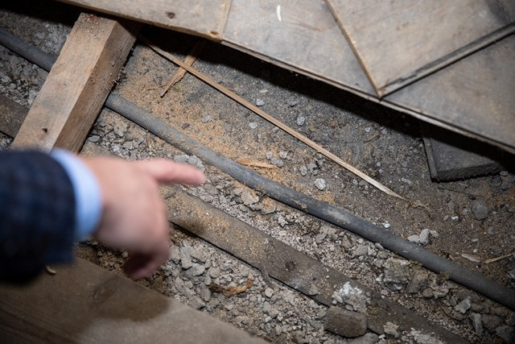
Regeling loden leidingen verbeterd en met netto vergoeding €500,-
Huurders van Ymere met een loodwaarde vanaf 5 microgram lood per liter hebben met terugwerkende kracht vanaf 1 juli 2021 ook recht op 60% huurkorting
Daarnaast is de belastingdienst akkoord met de netto vergoeding van €500,-

Slide 8
Beleid en inzet communicatie
Inzet op betere communicatie en verbetering regeling Eenmalige huurverlaging
Geen huurverhoging in 2021 voor sociale sector en maximum voor geliberaliseerde woningen
Petitie tegen sloop Kleine Die
Meldpunt Huurtoeslag
Urgentieregeling (aangepast)
Bijeenkomst woongroepenbeleid

Slide 9
Intern
Meer direct contact met bewonerscommissies: duidelijke verdeling van gebieden
Voorbereiding aansluiting huurdersorganisaties WMM en de Vechtstroom binnen HYA.
Verbetering van onze externe communicatie (ook sociale media)

Slide 10
Inzet in de FAH
Inzet op vele onderwerpen: betere verhuisregeling: energietransitie, armoedebestrijding, woonruimteverdeling et cetera
Onderzoek naar betaalbaarheid met Nibud
Mooie achterbanbijeenkomst

Slide 11
HYA’s Tegenvallers
Wat lukt er niet? Waar liggen de frustraties? Hier enkele tegenvallers… Let wel: dit is niet volledig.

Slide 12
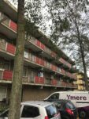
Servicekosten
Achterstand afrekening servicekosten
Onduidelijkheid afrekening servicekosten, met name over uren wijkbeheerder

Slide 13
Houding / Communicatie Ymere
Bij gemengde complexen– dat zijn panden of straten waar huurders en kopers wonen
Opgeschorte renovatie/ onderhoudsprojecten
Bij vragen / klachten

Slide 14
Prestatieafspraken
Monitor
Nog steeds verkoop
Welke sancties zijn er…

Slide 15
HYA’s Ambities
We hebben een heel werkplan geschreven waarin we onze ambities uiteenzetten. Hier een korte samenvatting

Slide 16
Inzoomen op HYA en achterban
Hybride bewonerscontactavonden
Regelmatig contact met bewonerscommissies
Doorgaan met werkgroepen! Heeft u interesse? Maak het kenbaar!

Slide 17
Inzoomen op relatie met Ymere
Verbeteren positie bij voorbereiding beleid
Verbeteren positie huurders bij dienstverlening Ymere
Monitoren en bespreken aandeel Ymere in Prestatieafspraken
Contactpersonen in beeld, rol bij inwerken

Slide 18
Altijd hebben we ons beleidsplan 2021-2025 in ons hoofd
Nederland zit in een wooncrisis, een klimaatcrisis en een coronacrisis.
HYA wil er samen met Ymere voor zorgen dat ondanks deze crises Amsterdam een leefbare stad blijft voor iedereen. Een stad waar er in alle wijken sociale huurwoningen zijn. Wij willen tweedeling in onze mooie stad tegengaan.
Wij maken ons er hard voor dat de rekening van de crises niet bij de huurders wordt gelegd.

Slide 19
Vragen?

